Slide 1

第9章
数据大集中和灾难备份技术
顾 浩 胡乃静 董建寅等编著

Slide 2
本章学习要求：
了解：
掌握：
掌握：
掌握：
掌握：
了解：

Slide 3
第9章 数据大集中和灾难备份技术
数据集中带来了风险的集中，而风险的集中又让我们无法回避另一个话题——灾难备份。
本章将介绍当前银行信息化中这两个热点技术——数据大集中和灾难备份技术。

Slide 4
9.1 数据大集中
9.1.1 数据大集中的含义
●银行数据大集中可以的内涵可以用八个字来概括:
-数据集中:
集中是数据的“相对”集中，不是绝对集中；
-系统整合:
整合是在数据集中基础上的应用整合和系统整合。

Slide 5
9.1.2 国内银行数据大集中的进展情况
●1994年，工商银行最早提出来“大集中”的概念，叫“大机延伸”。并率先在京、沪两地建立互为备份的数据中心。
●农行在2003年完成全国数据处理中心的基本建设；2004～2005年实施省级数据中心的合并，到2005年底全面完成大集中工程。
●建行计划在2001年9月完成一级分行业务数据集中处理，并完成全行一、二级骨干网络的重组优化工作，再用二年半到三年的时间实现大集中的目标。
●光大银行已在今年6月底完成了全国的大集中，实现了业务的全行集中处理。
●目前，国内的各家银行都在走大集中的发展之路，只是进程各有不同。

Slide 6
9.1.3 数据大集中的必要性
●大集中前的问题 ：数据管理维护困难，不利于全行集约化经营 、风险大 、可扩充性差，不利于保护投资。
●大集中的优势 ：使大总行、小支分行的管理体制成为可能 、电子化业务集中处理后，软、硬件、人员等费用投资明显降低 、将为中国银行业适应国内竞争、参与国际竞争打下良好基础 、克服了分散系统信息零散、交叉和重复的弊端 。

Slide 7
9.1.4 大集中的模式
●机器设备集中模式 ：指简单地将原来多个信息处理中心的设备进行集中
●物理数据集中模式 ：指部门内部数据集中到同一台主机或多台主机构成的集群系统中，实现数据的集中存储和管理
●应用处理集中模式 ：指在部门软件体系架构中实现一体化设计，以覆盖所有业务

Slide 8
9.1.5 数据大集中的应用案例
●中国银行系统大集中的目标是:
●将二级行的数据集中到省行的数据处理中心，加强省行的金融监管力度；实现主要业务的全省联网；同时将各地市二级分行的主机逐渐变成网络节点机，承担网络节点设备和本地特色业务 。

Slide 9
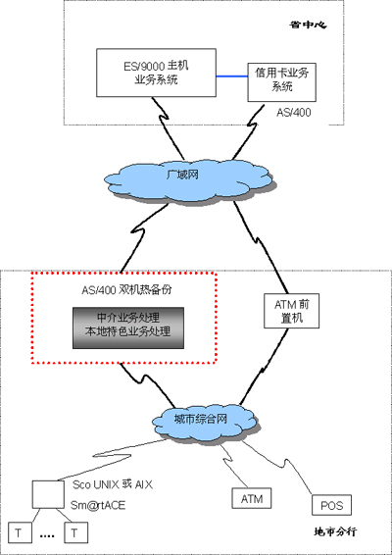
9.1.5 大集中的应用案例

Slide 10
9.2灾难备份系统
9.2.1灾难备份技术
9.2.1.1 灾难备份的定义
●灾难备份就是指利用技术、管理手段以及相关资源确保既定的关键数据、关键数据处理系统和关键业务在灾难发生后可以恢复的过程。一旦灾难发生，灾难备份中心就必须要在确定的时间内接替生产中心的运营、恢复既定范围内的业务运作、保障企业业务连续 。

Slide 11
9.2.1.2 灾难备份的主要技术
●一个完整的灾难备份系统主要由:
– 数据备份系统、
– 备份数据处理系统、
– 备份通信网络系统和完善的灾难恢复计划组成。
●在灾难备份系统建设中，数据备份是关键，如何将数据（包括系统、应用和业务等数据）完整、实时地复制到灾难备份中心，是灾难备份系统建设中首先要考虑的重点。

Slide 12
9.2.1.2 灾难备份的主要技术
1.数据备份技术
●基于磁盘系统的灾难备份技术 （采用硬件数据复制技术 ）
–同步数据复制模式
–异步数据复制模式
●基于软件方式（操作系统级）的灾难备份技术
– S/390平台
– AS/400平台
– Unix平台
●其它灾难备份技术的解决方案

Slide 13
2．数据的存储备份技术
● DAS（又称SAS）存储结构
– 是目前大部分园区网采用的存储方式。它适合小型企业，不适合数据吞吐量较大、并发用户数量较多的园区网的资源共享。
● NAS存储结构
–以不消耗大量网络带宽而实现存储功能，这种存储结构可完全脱离服务器就能直接上网。数据的存储与处理功能分离，文件服务器只用于存储数据，主服务器只用于处理数据。
● SAN存储结构
–用于连接服务器和存储装置( 大容量磁盘阵列和备份磁带库) 的专用网络。采用先进的光纤通道FC( Fiber Channel ）和SCSI技术。

Slide 14
9.2.2 灾难备份建设的基本流程
●建立灾难备份的专门机构
●分析灾难备份需求
●制定灾难备份方案
●实施灾难备份方案
●制定灾难恢复计划
●保持灾难恢复计划持续可用

Slide 15
9.2.3 银行业灾难备份系统的建设案例
●中国建设银行灾难备份系统简介
–中国建设银行总行资金清算灾难备份系统
·由网络备份
·远程数据备份
·系统备份
·应用数据检查与恢复部分组成。
–采用技术
· HP9000/T600作为生产系统主机
· HP9000/T500作为灾难备份系统主机，
·采用EMC公司的智能存储系统的SRDF远程磁盘镜像技术作为数据备份技术 -

